Slide 1
La section STMG bien plus qu’un BAC…
Humeyra et Seda OFLAZ
Sarah YILDIRIM
Enola LANDRY
Elèves de 1STMG2 - 2015

Slide 2
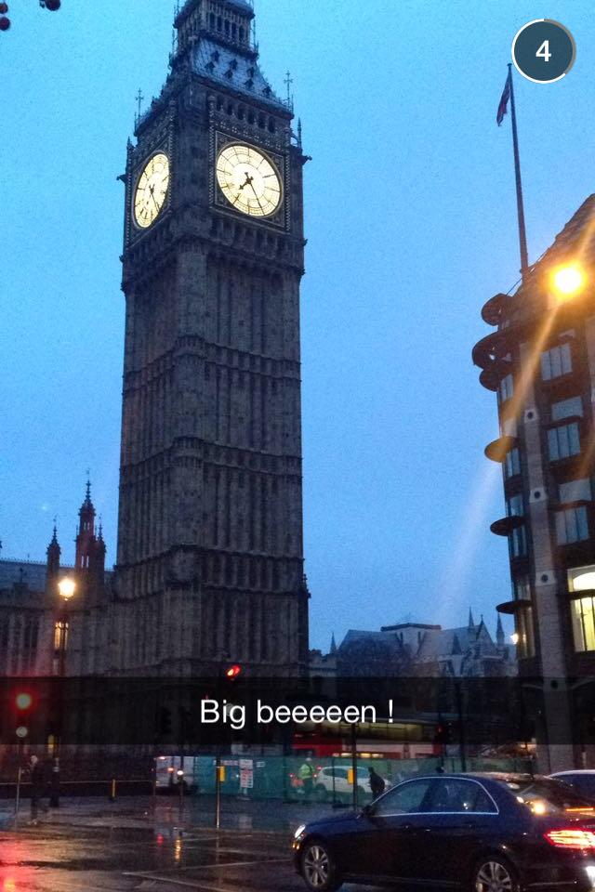
Voyage à Londres.
Plus qu’un grand changement, un dépaysement…

Slide 3
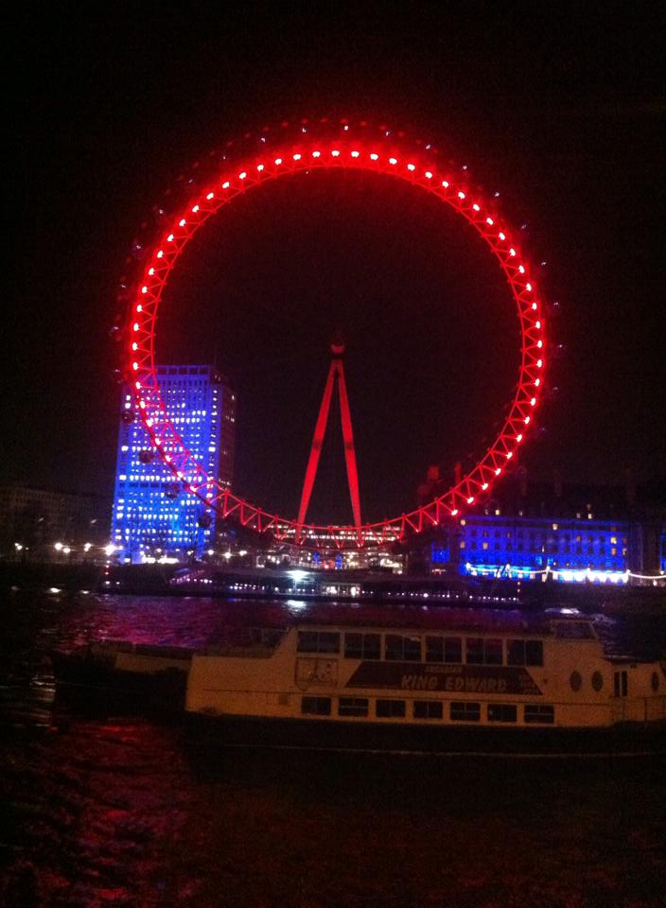
La GRANDE roue ! (Mais ce n’est pas la fête foraine)

Slide 4
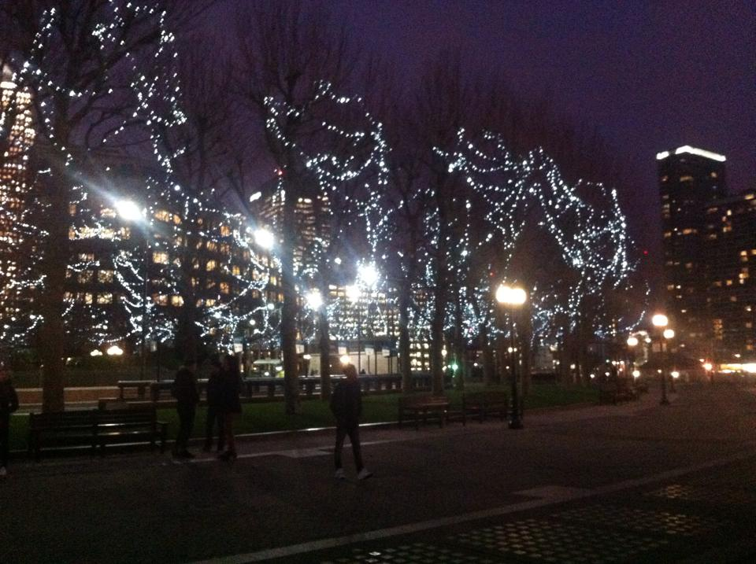
Décoration de noël à Londres. (mais elles sont là toute l’année)

Slide 5
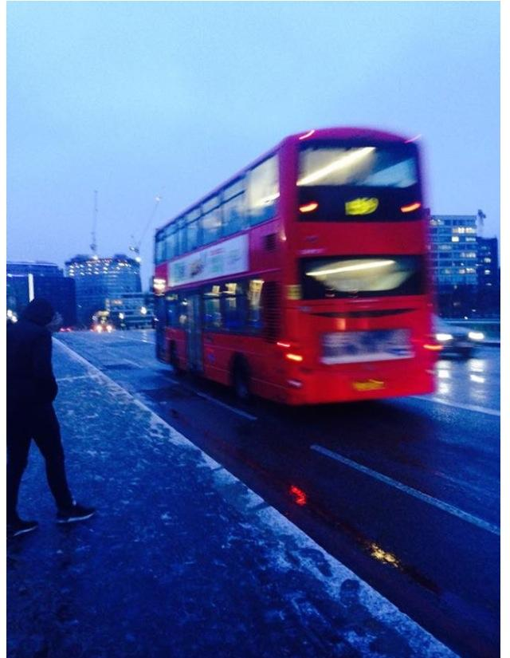
Bus typiques de London.

Slide 6
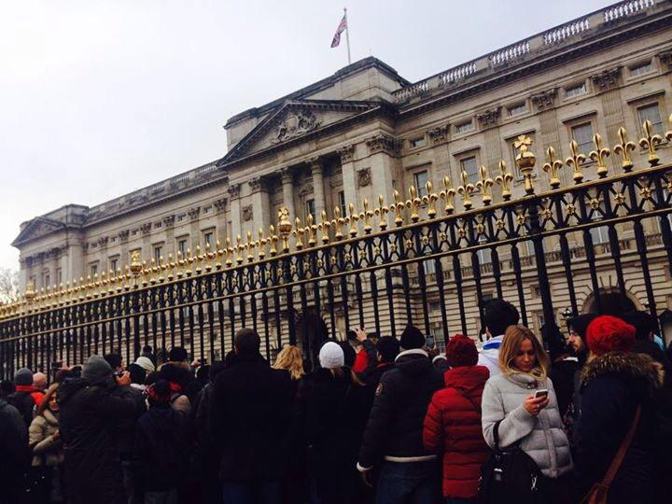
Invasion de Buckingham Palace. (C’est comme ça tous les jours…)

Slide 7
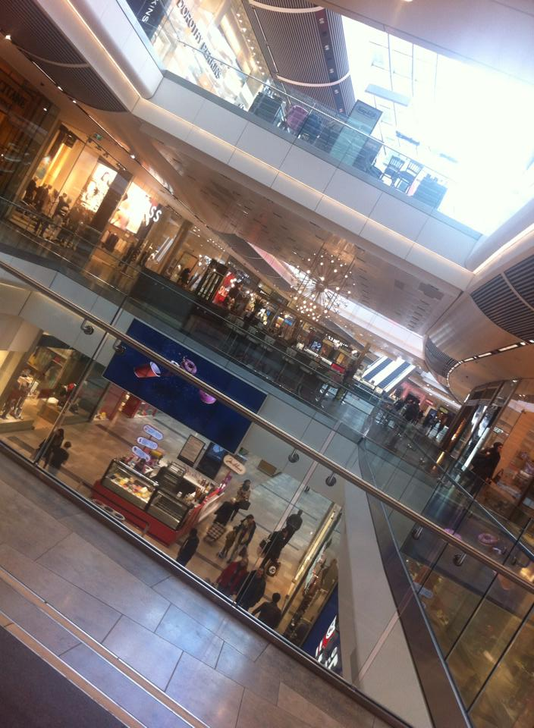
Petit centre commercial! (3 étages rien que ça ! )

Slide 8
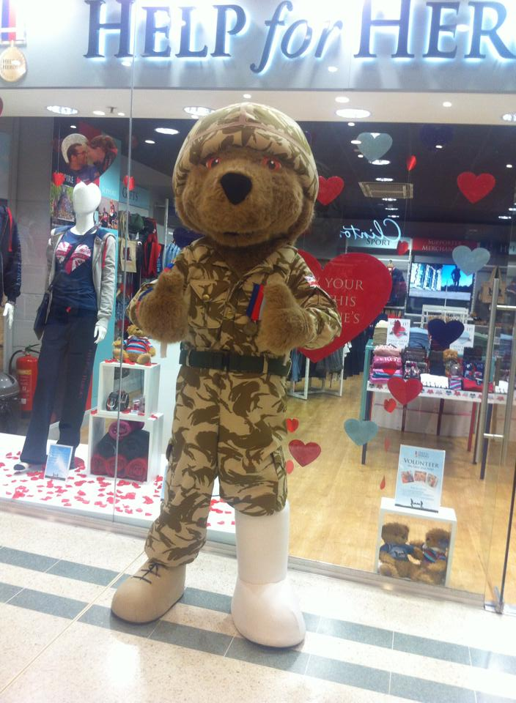
De tout à Londres… même des ours géants et vivants!

Slide 9
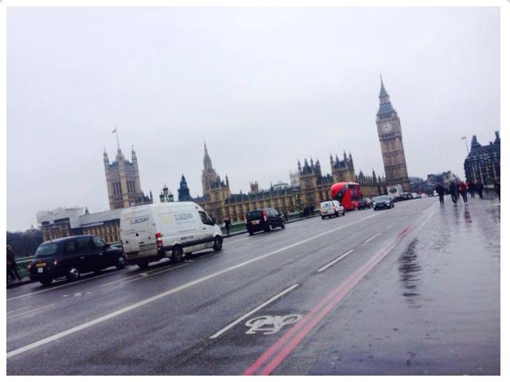
Temps magnifique accompagné d’un GRAND soleil, avec vue sur Big Ben.

Slide 10
Venez en STMG vous irez (peut-être) à Londres.
Ferez-vous partie de la classe élue pour faire ce voyage?

